Slide 1
Informationsveranstaltung für Eltern der
Klassen 5 im SJ 2026/27
25.06.2026
Carmen Heilmann-Lieberum / Christiane Löffler / Mathias Hilbert / Alexandra Unruh

Slide 2







Gut ankommen am OHG !
Unsere außerschulischen
Partner:
Notes:
Wer sind wir, was macht uns aus
Eliteschule des Sports und Partnerschule des OSP Stuttgart , Partnerschule Europas und,
Enge Kooperation mit TZI, VZI und Porsche - BBA , LAZ , WTB,
TZI bietet Schülerhort von 13.00 – 17.00 Uhr für alle SuS an

Slide 3
Tagesordnung
Informationen zur Einschulung und zur ersten Schulwoche
Entschuldigungsverfahren
Ansprechpartner bei Problemen und Konflikten
Neuantrag M365 Account
Materialliste
Schließfächer
Zugang zu WebUntis
Mensa
Information über Schullandheime
Mentoring
Förderverein FOHGL
Schulwegeplan
Schulsozialarbeit
Betreuungsmöglichkeiten im TZI
Medienprävention

Slide 4
Informationen zur Einschulung
Einschulung der neuen Fünftklässler am
Dienstag, den 15. September,
um 15:00 Uhr in der Rundsporthalle.
Parkplätze direkt an der Halle sind begrenzt,
wir bitten Sie, dies bei Ihrer Anreise zu berücksichtigen.
Begrüßung der Kinder z.B. durch die Schülerpaten und ein vielfältiges Programm.
Erstes Kennenlernen im Klassenzimmer, Informationen und Übergabe der Schulbücher.
Zeitgleich Elternkaffee im Foyer und Besuch des Klassenzimmers (S. holen ihre Eltern ab).
Ende der Veranstaltung gegen 16.30 Uhr.

Slide 5
Informationen zur ersten Schulwoche
Noch kein regulärer Unterricht.
Kennenlerntage von Mittwoch bis Freitag.
Unterricht in diesen Tagen von der 1. bis zur 5. Stunde.

Slide 6
Entschuldigungs- verfahren
Verfahren im Falle einer Krankheit: Info für Erziehungsberechtigte und SchülerInnen
Im Krankheitsfall melden die Erziehungsberechtigten ihr Kind bestenfalls am 1. Tag, spätestens am 2. Tag der Verhinderung, entweder telefonisch oder per Mail ab. (Tel. 07141-9102545, E-mail: sekretariat@ohg-lb.de).
Kann bereits abgeschätzt werden, dass das Kind länger krank sein wird, sollte die Dauer des Krankenzustands genannt werden.

Slide 7
Entschuldigungs- verfahren
Zur besseren Übersicht der Abwesenheiten legt der Schüler / die Schülerin den Schulplaner mit der Unterschrift der Erziehungsberechtigten dem Klassenlehrer / der Klassenlehrerin vor.
Sollte das Kind während eines Schultages entlassen worden sein, dann muss es den unterzeichneten Laufzettel einreichen.

Slide 8
Entschuldigungs-verfahren
Sobald Sie über den Elternzugang zu WebUntis verfügen, können Sie Ihr Kind auch über WebUntis entschuldigen.
Die Erziehungsberechtigten tragen hier ihr Kind über den Elternzugang der App WebUntis am 1. Tag des Krankheitsfalls vor 7:45 Uhr als „krank“ ein.
Ihr Kind ist dann automatisch entschuldigt.

Slide 9
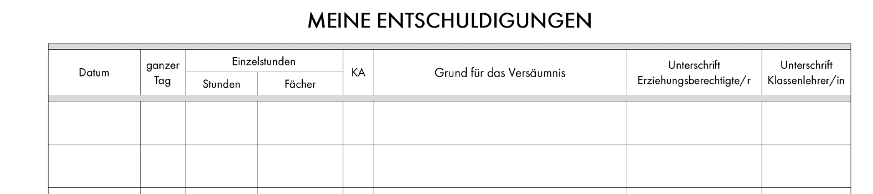
Entschuldigungs- verfahren
Diese Seite (siehe Bild) finden Sie im Schulplaner,
den die Kinder am ersten Schultag geschenkt bekommen.
Sie müssen also kein Hausaufgabenheft kaufen. Auf dieser Seite tragen Sie die Entschuldigungen ein.
Die Kinder legen den Planer dann beim Klassenlehrerteam vor.

Slide 10
Ansprechpartner bei Problemen und Konflikten
Was will ich wissen? | Wer kann mir weiterhelfen
An- und Abmeldungen OHG | Herr Hilbert, Frau Bippus
Auskünfte allgemein | Frau Bippus, Frau Sevaslidou, Frau Vogele
Beurlaubungen von Schülern allgemein: 1 Stunde: bis zu zwei Tagen (außer vor den Ferien): mehr als zwei Tage + Einzeltage vor Ferien: | Fachlehrer Klassenlehrer/Tutor Herr Hilbert Formblatt auf unserer Homepage

Slide 11
Ansprechpartner bei Problemen und Konflikten
Beurlaubungen von Schülern aufgrund sportlicher Aktivitäten: 1 Stunde bis mehrere Tage | Frau Schweigert Formblatt auf unserer Homepage unter Service
Bücherei / Zweigstelle der Bücherei LB im BZW: | Frau Heilmann-Lieberum
Elternbeiräte | Fr. Sontag, Fr. Macan, Fr. Möbes
Erziehungsberatung / Schullaufbahn | Frau Arnhold
Förderverein (FOHGL) | Herr Spriegel, Frau Macan
Fundsachen | Box im EG Hauptgebäude
Konflikten mit Fachlehrern | In dieser Reihenfolge: Fachlehrer Klassenlehrer-team Hr. Hilbert
M 365 Zugänge/Teams | Hr. Koritnik
Unfallmeldungen | Sekretariat
WebUntis | Hr. Krampitz

Slide 12
Neuantrag
M365 Account
Bitte füllen Sie den Antrag bis zu den Sommerferien aus und schicken diesen an webmaster@ohg-lb.de. Damit erhält ihr Kind einen Zugang zu Teams.
Sie finden den Antrag auf unserer Homepage unter Service oder über den QR-Code im Reader.

Slide 13
Materialliste
Sie finden die Materialliste für alle 5. Klassen im Reader zu dieser Veranstaltung, der Ihnen im Anschluss via E-Mail zugesendet wird.

Slide 14
Schließfächer
Sollten Sie Interesse an einem Schließfach für Ihr Kind haben, melden Sie sich hierfür direkt bei der Firma Astra.
Hierzu finden Sie Informationen im Reader.

Slide 15
Zugang zu WebUntis
Im Laufe der ersten Schulwoche erhält Ihr Kind einen personalisierten Zugang für WebUntis. Danach können Sie als Eltern einen entsprechenden Elternaccount bei WebUntis anlegen, mit dem Sie den Stundenplan und Vertretungsplan Ihres Kindes einsehen sowie Ihr Kind auch entschuldigen können. Für die Erstellung des elterlichen Accounts erhalten Sie dann eine entsprechende Anleitung.

Slide 16
Mensa
Die Essensbestellungen und die bargeldlose Schulkostenabwicklung laufen über das sogenannte i-NET-Menue ab. Um das Angebot nutzen zu können, benötigen Sie einen Account.
Füllen Sie hierfür bitte das Anmeldeformular aus und geben Sie es im Rektorat ab.
Den QR-Code für das Anmeldeformular finden Sie im Reader.

Slide 17
Information über Schullandheime
Wir Lehrerinnen und Lehrer am OHG sind davon überzeugt, dass mehrtägige Ausfahrten nicht nur dazu dienen, die Klassengemeinschaft zu stärken und soziale Kompetenzen auszubilden, sondern auch die profilspezifischen Schwerpunkte handlungsorientiert zu vermitteln. Eine Übersicht der profiltypischen Fahrten können auf der Website der Schule eingesehen werden.
Eine verbindliche Zusage oder Absage ist bei der Planung unerlässlich.
Sollte es triftige Gründe geben, warum eine Teilnahme an mehrtägigen Ausfahrten mit Übernachtung nicht möglich ist, sind wir Eltern dazu verpflichtet, spätestens bis zum 1. Elternabend auf das Klassenlehrerteam zuzugehen und es darüber zu informieren.

Slide 18
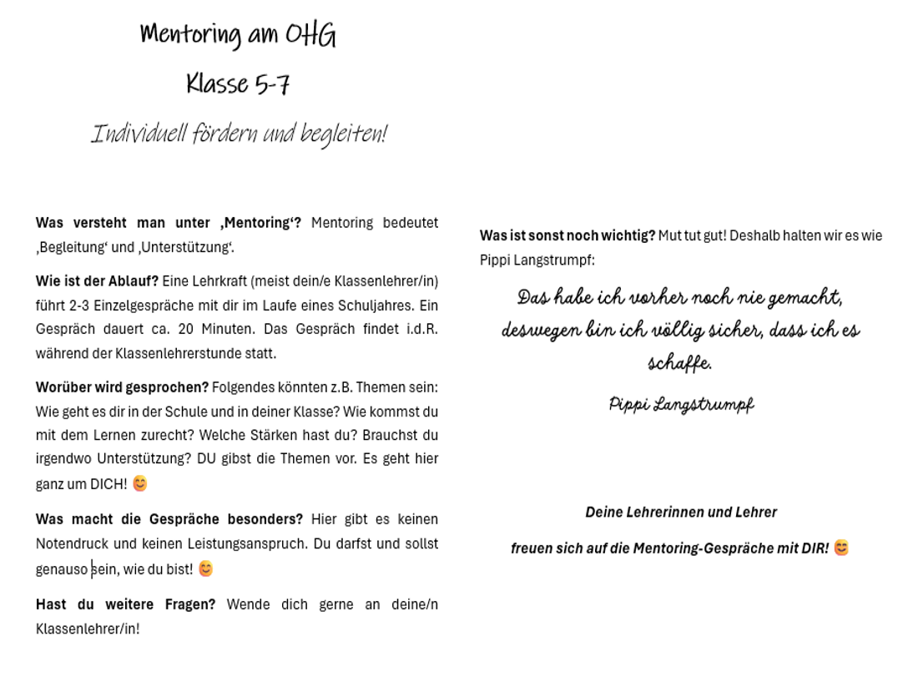
Mentoring
In den Klassen 5-7 führen wir am OHG Mentoring-Gespräche durch.

Slide 19
Förderverein
FOHGL
Vorsitzender:
Hr. Martin Spriegel Stellvertreterin: Erika Macan
Es ist dem Förderverein (FOHGL) ein großes Anliegen, die Schule und deren Schülerinnen und Schüler finanziell zu unterstützen.
Dort, wo der Schuletat oder das private Budget der Elternhäuser nicht ausreicht, unterstützen wir Dinge und Projekte, die für das Schulleben wichtig sind.
Beispiele von Förderungen aus den letzten Jahren:
• Durch unseren finanziellen Zuschuss können Schülerinnen und Schüler mit ihrer Klasse ins Schullandheim oder auf Studienfahrt gehen, die ansonsten aus finanziellen Gründen davon ausgeschlossen wären.

Slide 20
Förderverein
FOHGL
Vorsitzender:
Hr. Martin Spriegel Stellvertreterin: Erika Macan
Weiter Beispiele von Förderungen aus den letzten Jahren:
Durch unseren finanziellen Zuschuss können Schülerinnen und Schüler mit ihrer Klasse ins Schullandheim oder auf Studienfahrt gehen, die ansonsten aus finanziellen Gründen davon ausgeschlossen wären.
Aufwändige Restaurierung des Konzertflügels für Konzerte von Chor und anderen musikalischen Gruppen an der Schule.
Kauf von Sporttrikots für unsere Schülermannschaften
Kauf eines Mindstorm-Roboters für den naturwissenschaftlichen Unterricht.
Unterstützung von Arbeitsgemeinschaften, z.B. der Debating-AG.
Und vieles mehr ……

Slide 21
Förderverein
FOHGL
Vorsitzender:
Hr. Martin
Spriegel
Des Weiteren verstehen wir uns durch unsere Veranstaltungen als Bindeglied zwischen allen am Schulleben Beteiligten.
Die Beitrittserklärung finden Sie im Reader!

Slide 22
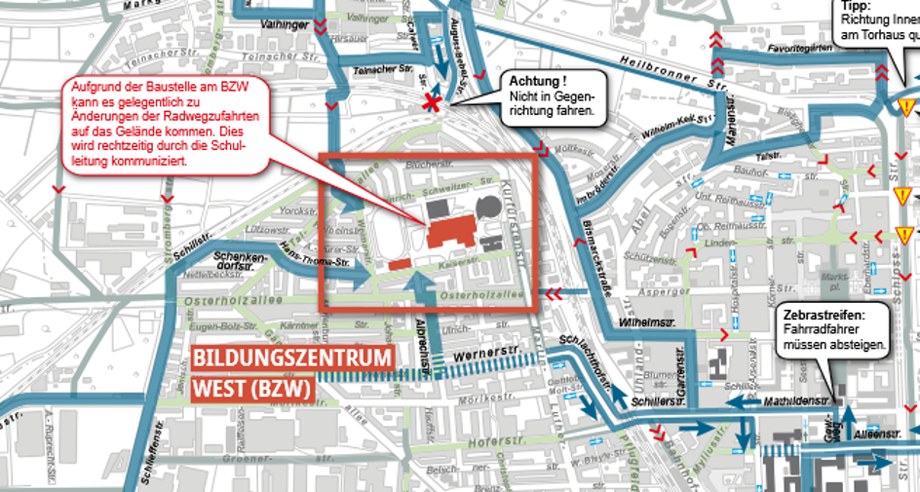
Schulwegeplan

Slide 23
Schulsozialarbeit
Die Schulsozialarbeit ist Ansprechpartnerin für alle Schülerinnen, Schüler, Eltern und Lehrkräfte des Otto-Hahn-Gymnasiums.
Unsere Arbeitsweise ist unterstützend, präventiv und intervenierend, mit dem Ziel Kinder und Jugendliche, individuell und in der Klassengemeinschaft, auf ihrem Weg zum Erwachsenwerden zu stärken und begleiten.
Ein Gespräch mit uns ist selbstverständlich freiwillig und vertraulich.
Kontakt: Alexandra Unruh, a.unruh@ohg-lb.de,
0151-41965768.
Details zu einzelnen Angeboten und Projekten der Schulsozialarbeit finden Sie auf unserer Homepage.

Slide 24
Betreuungs- möglichkeiten im TZI
Päd. Leitung: Fr. Fuchs
Das Teilzeitinternat (TZI) ist eine flexible Nachmittagsbetreuung im Erdgeschoss der Königin-Olga-Kaserne.
Unser Ziel ist es, den jugendlichen Sportler:innen eine optimale Verzahnung der drei Bereiche Schule, Sport und Persönlichkeitsentwicklung zu ermöglichen.
Durch die optimale räumliche Lage des Internats (auf dem Schulcampus, inkl. Sportstätten), können wir talentierten jungen Leistungssportler:innen die Möglichkeit geben, die täglichen Anforderungen aus Schule und Leistungssport besser organisieren zu können.
Unsere flexible Nachmittagsbetreuung richtet sich jedoch nicht ausschließlich an Sportler:innen, sondern steht Schüler:innen aller Profile offen!

Slide 25
Betreuungs- möglichkeiten im TZI
Päd. Leitung: Fr. Fuchs
Das Anmeldeformular sowie weitere Informationen finden Sie auf der Homepage www.sportinternat-ludwigsburg.de.
Falls Sie Fragen haben, melden Sie sich bei Sandra Fuchs 07141-4874022, info@sportinternat-ludwigsburg.de.
Eine Anmeldung ist immer noch möglich!

Slide 26
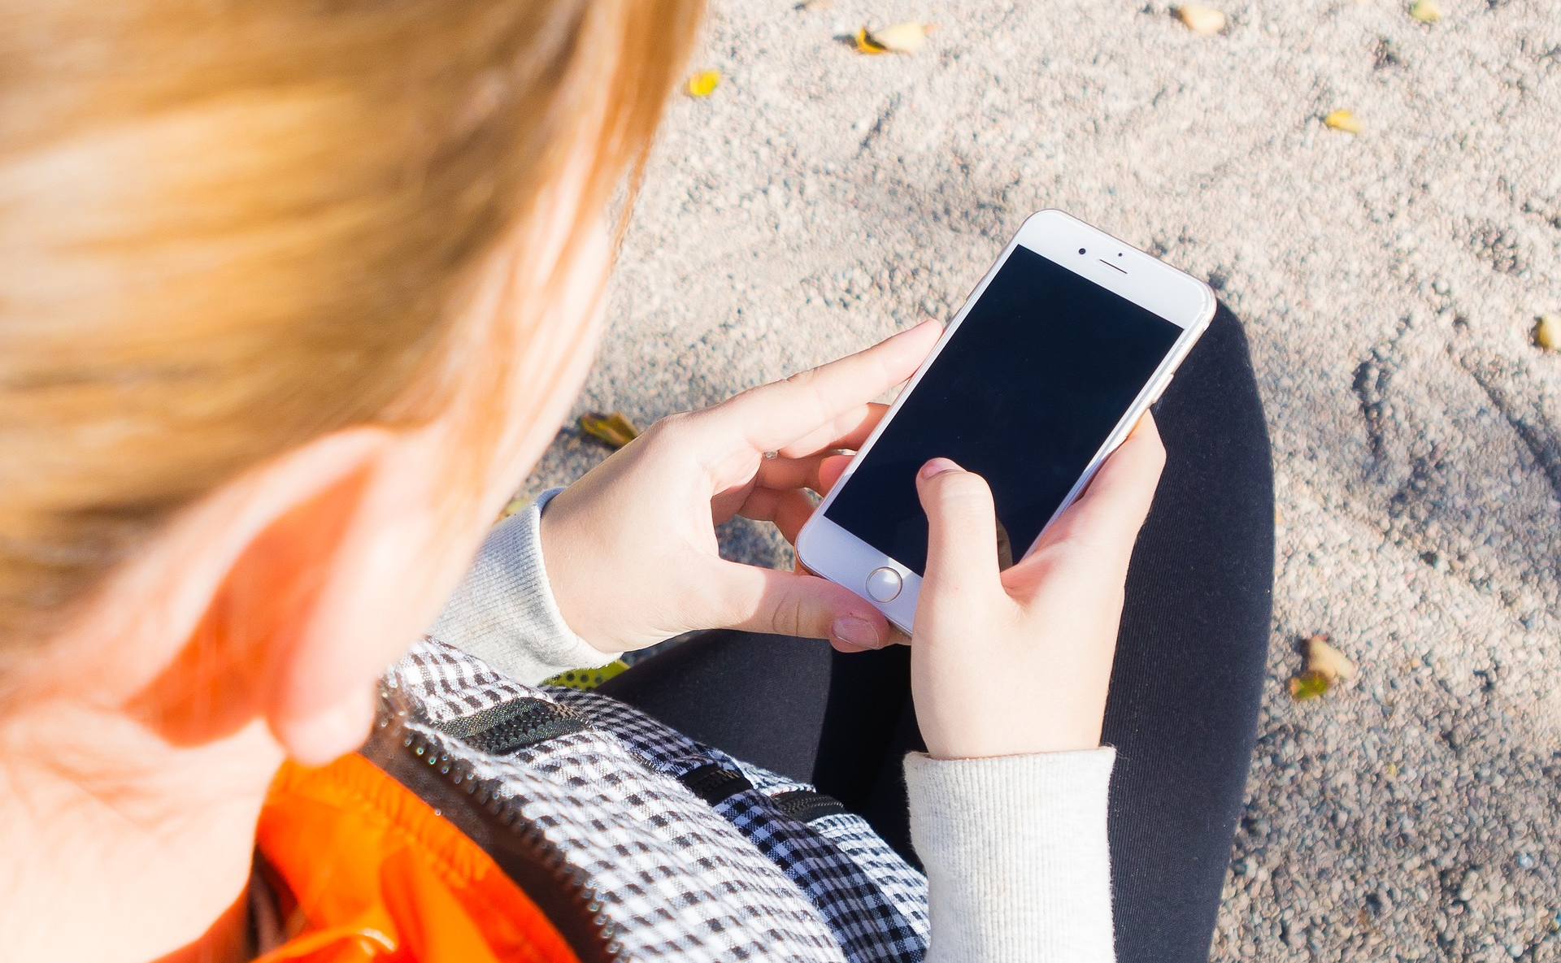
Smartphone, Apps & Co.
Infos und Tipps für den Start
Stadtbibliothek Ludwigsburg
Carmen Heilmann-Lieberum, Mai 2026

Slide 27

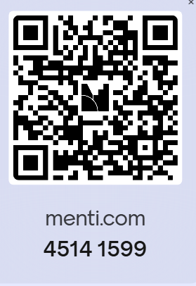
Mentimeter-Umfrage:

Slide 28
Unsere Themen für heute…
Smartphone, Apps & Co. – Medienwelten unserer Kinder
Wieviel ist gut?
Brauchen Kinder ein Smartphone oder genügt ein Handy?
Austausch
Abschluss

Slide 29
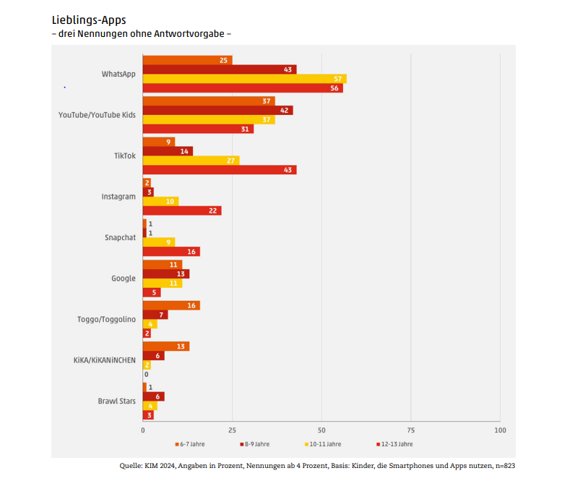
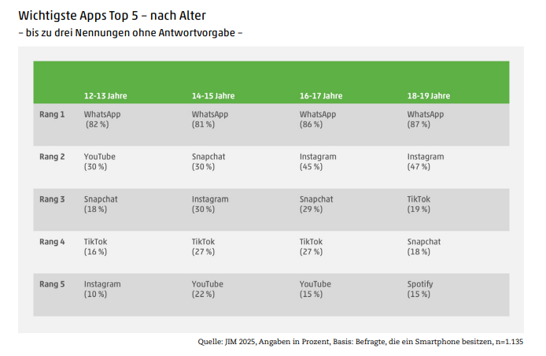
Lieblings-Apps – KIM/JIM-Studie 2024/25

Slide 30
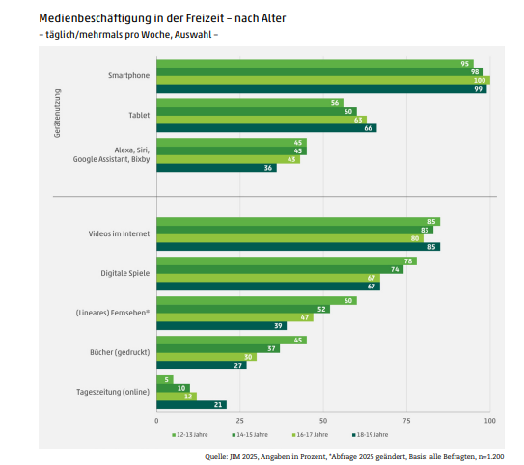
Lieblings-Beschäftigung – KIM/JIM-Studie 2024/25
Die Lebenswirklichkeit unserer Kinder sind digitale Medien, deshalb ist es so wichtig, dass wir den Umgang damit (er-)klären.

Slide 31
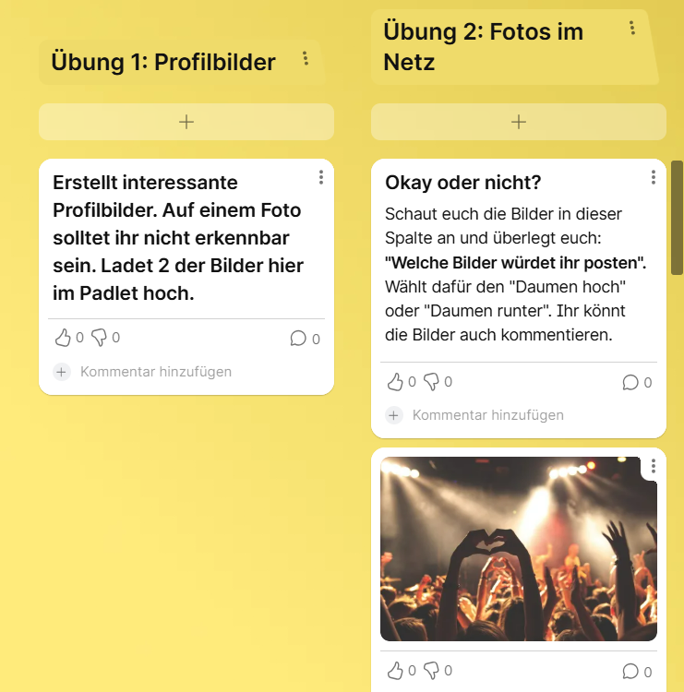
Bilder im Netz – was geht?
Aufnahmen mit dem Handy sind schnell gemacht: aber sind Selfies und Aufnahmen von anderen OK?
Welche Bilder oder Aufnahmen dürfen gepostet werden?

Slide 32
Das Recht am eigenen Bild
Zu den Persönlichkeitsrechten gehört das Recht am eigenen Bild (und bei Audioaufnahmen von Bedeutung das Recht an der eigenen Stimme).
Dies bedeutet, dass grundsätzlich jeder selbst darüber bestimmen kann, ob Bild- und/oder Tonaufnahmen von der eigenen Person veröffentlicht werden dürfen.
Ausnahmen:
- Bildnisse der Zeitgeschichte/Prominente Personen
- Abgebildeten Personen sind Beiwerke einer Landschaft oder Örtlichkeit
- Bildnis stellt Versammlungen, Aufzüge oder ähnliche Vorgänge dar,
an denen der Abgebildete teilgenommen hat.

Slide 33
Gesetzliche Bestimmungen
Achtung: Verbotene Inhalte im Internet!!
Extremistische Inhalte (z.B. Hass gegen Minderheiten, Kennzeichen und Symbole verfassungswidriger Organisationen)
Gewaltverherrlichende Inhalte
(auch Live-Aufnahmen)
Pornografische Aufnahmen

Slide 34
Chatten – aber fair!
Im Chat kann es manchmal ganz schön zur Sache gehen: Stichwort Cybermobbing. Es ist wichtig, Umgangsregeln auch fürs Handy festzulegen.
Bilder können heute bereits mit KI verändert werden und so neue Realitäten kreieren die u.U. gar nicht real sind.
Mit Emojis können schnell Dinge „gesagt“ werden. Aber vorsicht, diese haben oft eine Doppelbedeutung, die uns Erwachsenen nicht klar ist!
Früher war Mobbing auf Schule begrenzt – heute durch Social Media 24/7!
Was einmal im Netz ist, lässt sich nur schwer wieder entfernen
17% aller Schüler*innen im Alter zwischen 7-20 Jahren waren bereits Cybermobbing-Opfer
Wie viele Messenger-Dienste braucht mein Kind?

Slide 35


Alternative Messenger
Threema Signal

Slide 36
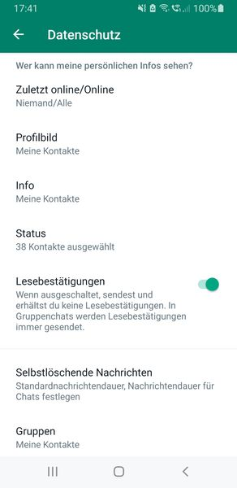
Datenschutzeinstellungen bei WhatsApp
Alle/Meine Kontakte/Meine Kontakte außer/Niemand…
Überlege gut, wer mehr über dich erfahren darf!
TIPP:
Nur deine Kontakte sollten deinen online-Stempel,
dein Profilbild und die Info dazu sehen!
Begrenze auch, wer deinen Status sieht!!
Alle/Meine Kontakte/Meine Kontakte außer/Niemand…
Meine Kontakte/Meine Kontakte außer/Nur teilen mit…
unter Einstellungen/Datenschutz

Slide 37
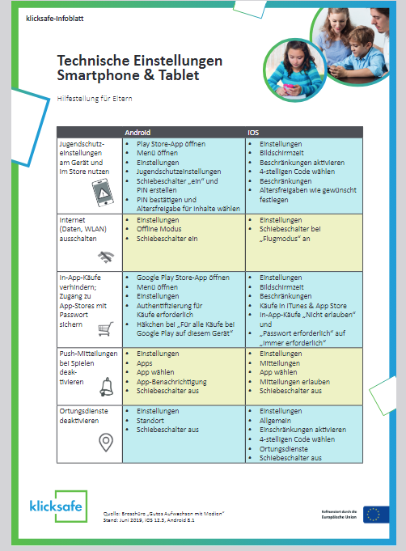
Sicherer unterwegs – Einstellungen prüfen
Internet-abc.de
Elternguide.online
Medien-kindersicher.de
Surfen-ohne-risiko.net
Schau-hin.info
klicksafe.de

Slide 38
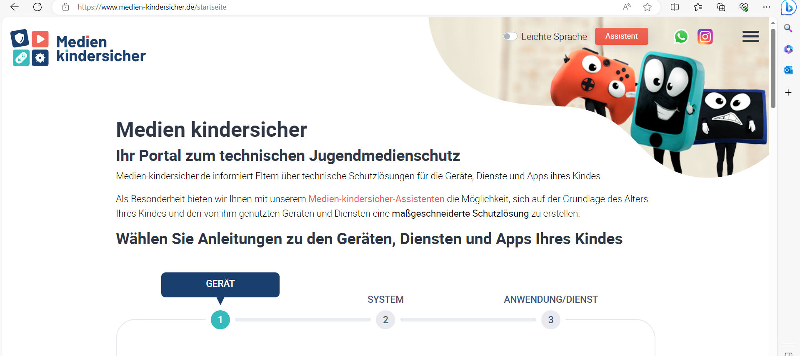
Geräte kindersicher gestalten:

Slide 39
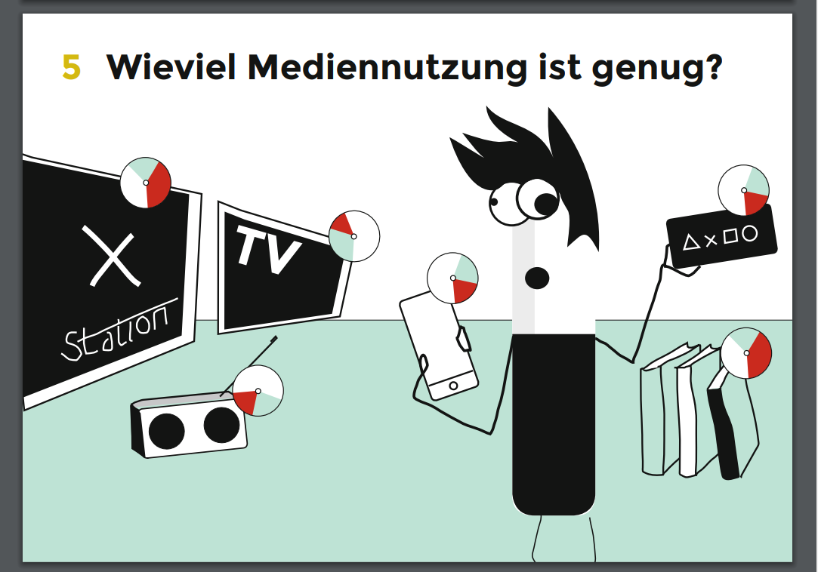
Überlegen Sie:
Braucht mein Kind wirklich schon ein Smartphone?
Oder tut es auch ein Handy, um erreichbar zu sein?

Slide 40
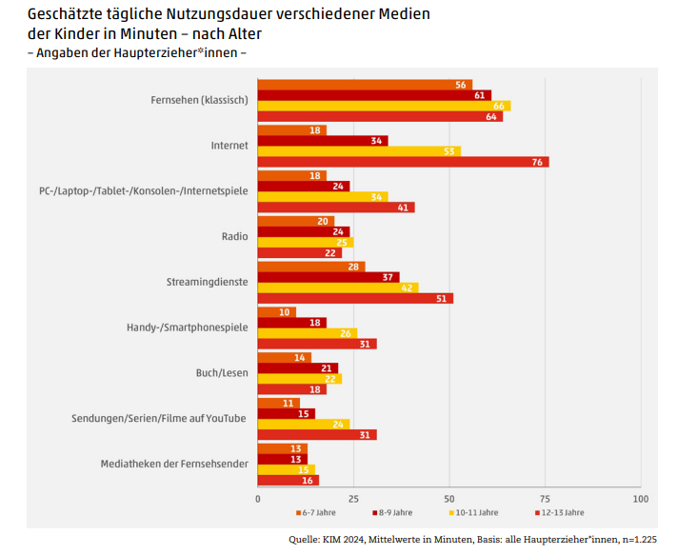
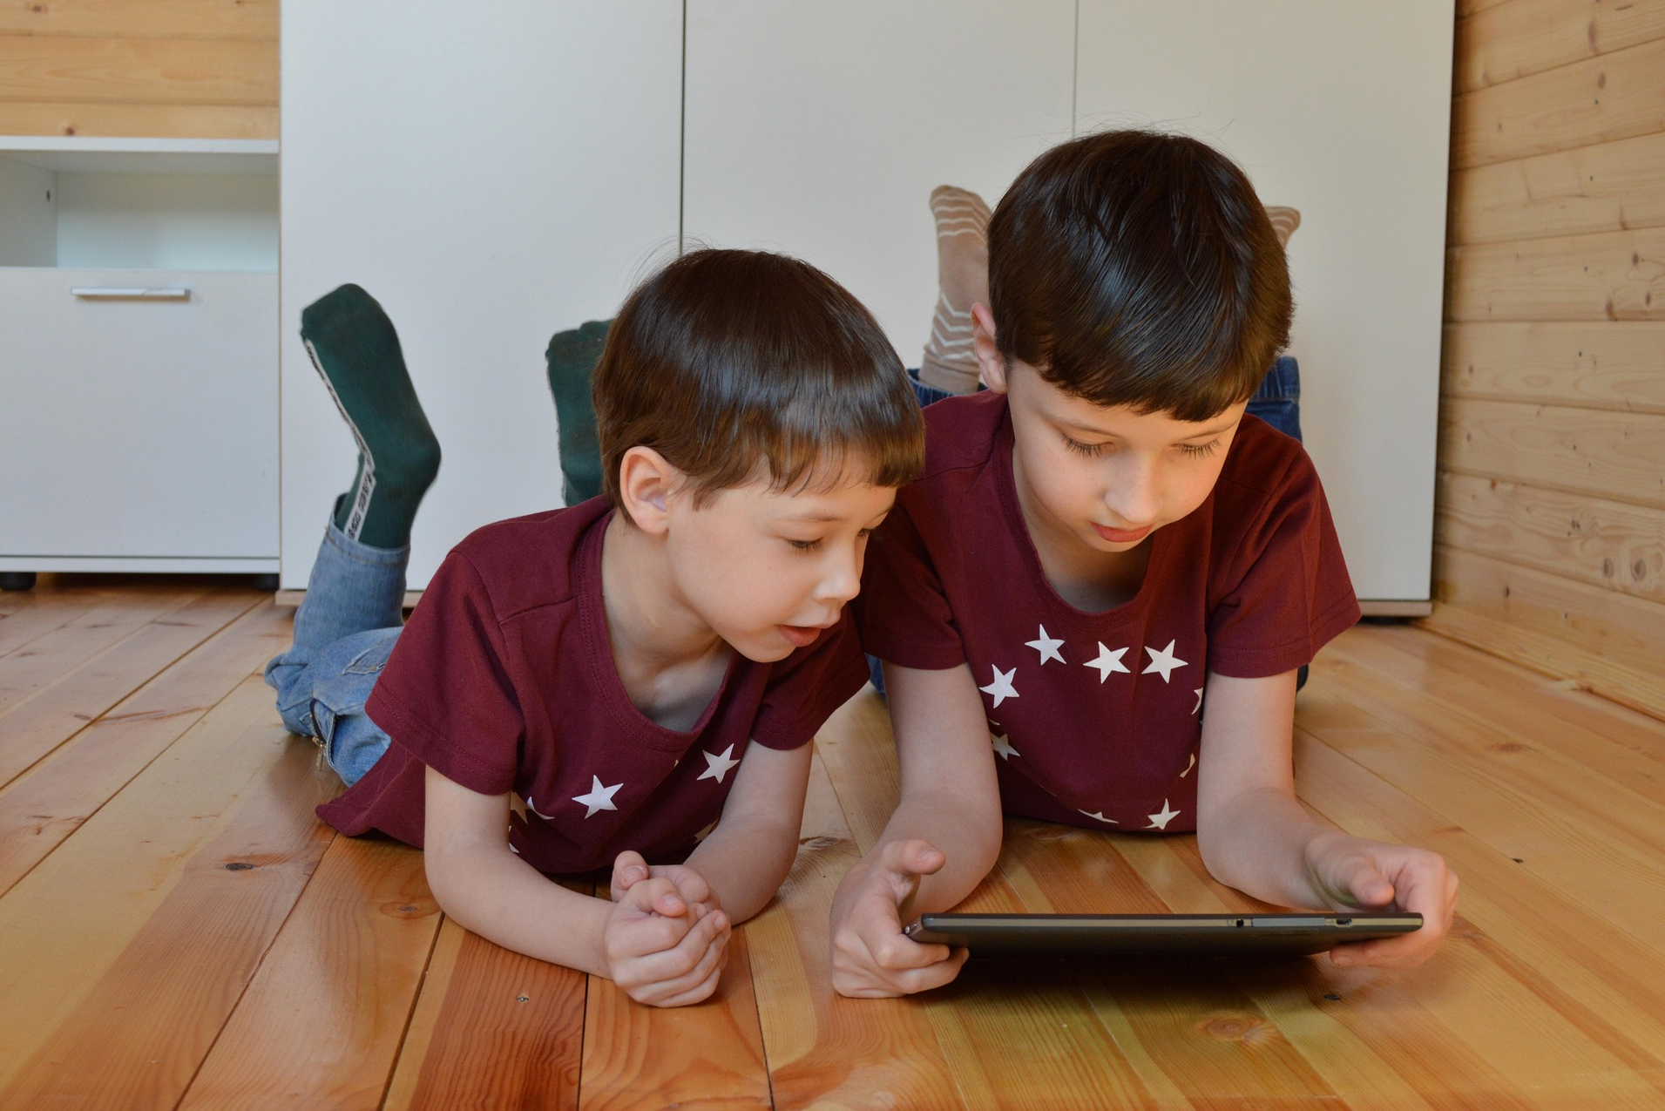
Nutzungszeiten:
©-pixabay

Slide 41
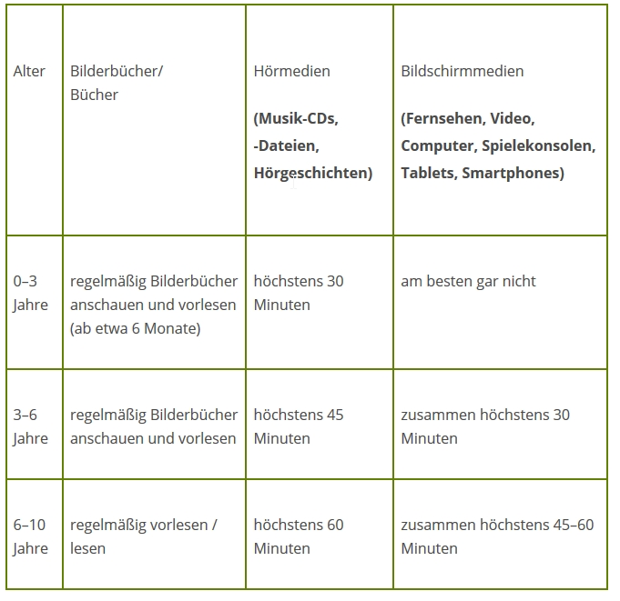
Wie sind die Empfehlungen zu Nutzungszeiten?
Eine Orientierung für ältere Kinder
bietet folgende Faustregel:
zehn Minuten Medienzeit pro Lebensjahr am Tag
oder eine Stunde pro Lebensjahr in der Woche

Slide 42
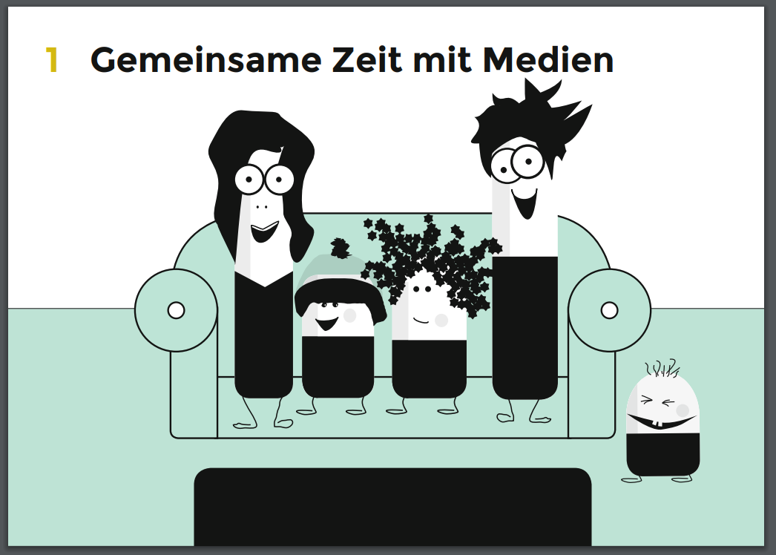
Medien in der Familie
Welche zeitlichen Regeln und Routinen haben Sie?
Was klappt gut, was ist schwierig?

Slide 43

Exkurs: Meine eigene Mediennutzung
Kinder lernen an Vorbildern - wie nutze ich selbst mein Handy?
(Stichwort: „Digitales Wohlbefinden/ Bildschirmzeit“)
# Zeit schaffen ohne Handy
# Gemeinsame Rituale ohne Handy
©-pixabay

Slide 44
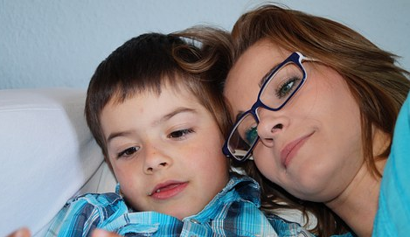
eine stabile, wertschätzende, emotional warme Beziehung zu einer (erwachsenen) Bezugsperson.
Mediennutzung von Kindern begleiten
Der wesentlichste Schutzfaktor, der am stärksten zu einer gelingenden Entwicklung beiträgt und viele Risikofaktoren abpuffern kann, ist:
©-pixabay

Slide 45





Tipps zum
Schluss…
Buch-Tipps:
Streaming-
Tipps :
Netflix-Miniserie: „Adolescence“
Netflix-Dokumentation:The Social Dilemma“
Film:
„Eighth Grade“

Slide 46

Zeit für Fragen…

Slide 47
Danke für den Austausch

Slide 48
FIN
Wir wünschen Ihnen und Ihren Kindern einen guten Start am OHG
☺

